Slide 1
Phénomène Observable La Nuit
Fait par:
Antoine L.L

Slide 2
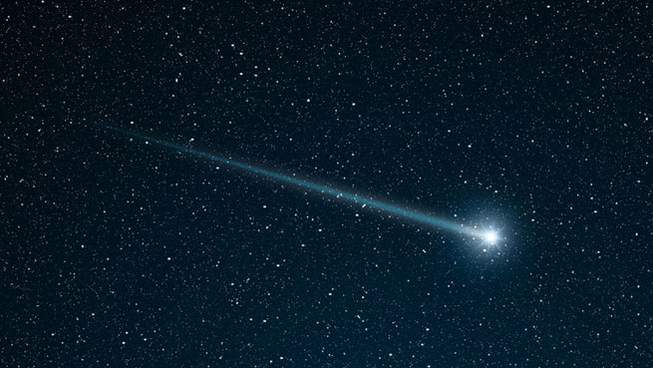
Étoile filantes dans la mésosphères

Slide 3
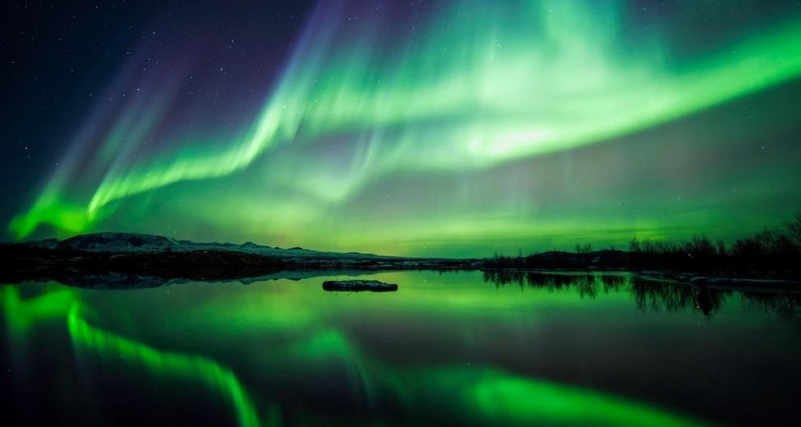
Aurores boréales dans la thermosphère

Slide 4
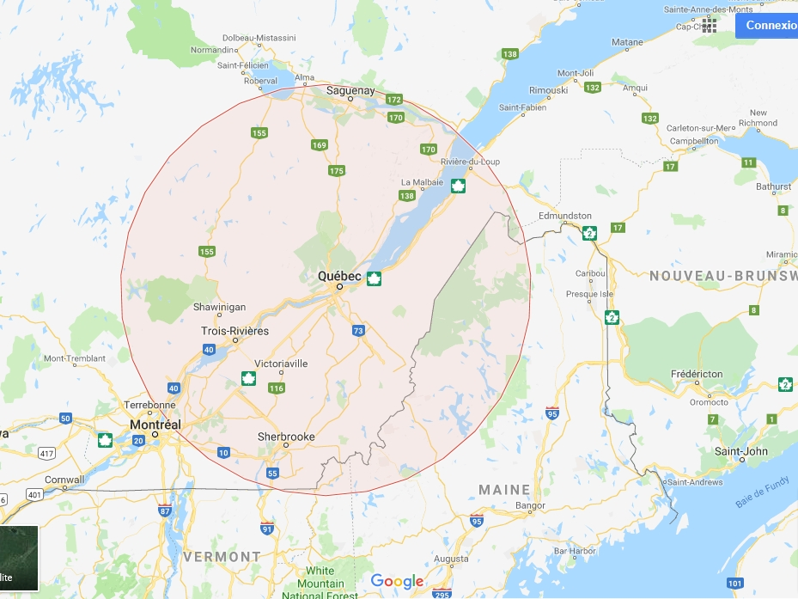
Province

Slide 5
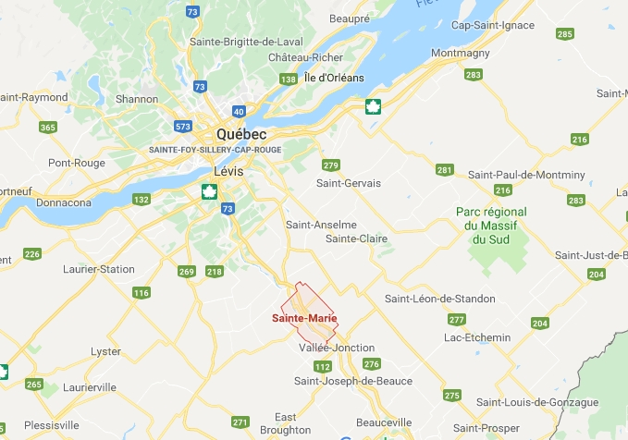
MRC

Slide 6
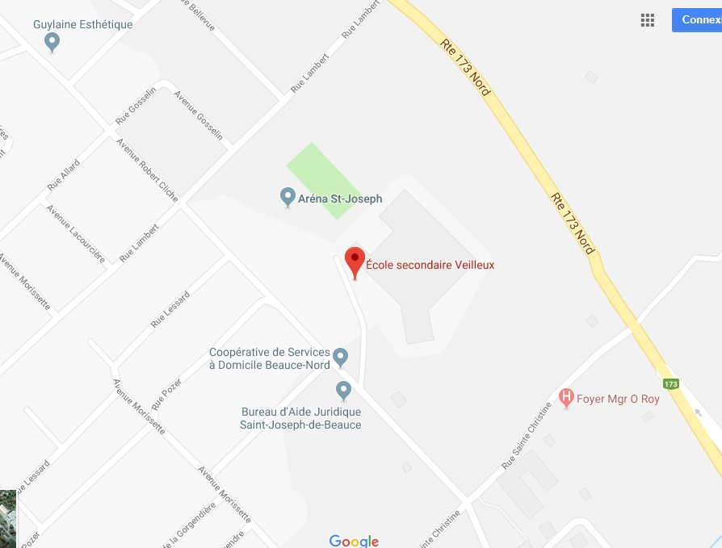
Localité

